Slide 1
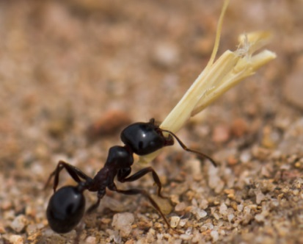
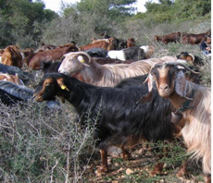
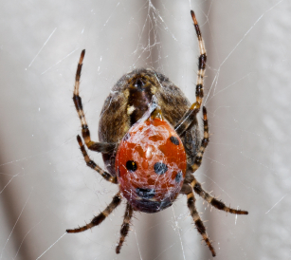
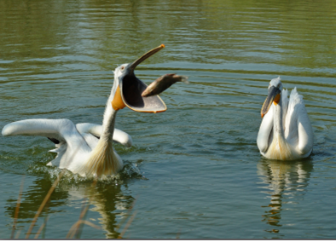
אקולוגיה
דרכי הזנה: אוטוטרופית והטרוטרופית
שרשרת מזון, מארג מזון ופירמידת ביומסה
נושאי השיעור
האורגניזמים נבדלים בדרך הזנתם: אוטוטרופייים והטרוטרופים
שרשרת מזון ומארג מזון
פירמידת מזון (ופירמידת אנרגיה) – ייצוג כמותי של יחסי הזנה
מדוע הביומסה (והאנרגיה) הולכת וקטנה ככל שעולים ברמת ההזנה?
החומרים ממוחזרים במערכת האקולוגית, האנרגיה אינה ממוחזרת
©istockphoto.com/Jakez
t0di/shutterstock.com
© istockphoto.com/ ShaunWilkinson

Slide 2
מזון – מקור של אנרגיה ושל חומרים בעבור האורגניזמים
כל האורגניזמים זקוקים לחומרים אורגניים לצורך קיומם.
החומרים האורגניים מנוצלים בתאי האורגניזמים לשתי מטרות:
כמקור לאנרגיה
החומרים האורגניים מתפרקים
בתהליך הנשימה התאית.
בתהליך נפלטת אנרגיה
המנוצלת ליצירת ATP.
בניית תאי הגוף ולתפקודם
חלקי התא השונים בנויים
מחומרים אורגניים לדוגמה:
קרום התא בנוי מפוספוליפידים, אנזימי התא בנויים מחלבונים.
האורגניזמים נחלקים לשתי קבוצות לפי דרך השגת החומרים האורגניים ל:
אוטוטרופיים והטרוטרופיים
ראו פירוט בשקף הבא.
2

Slide 3
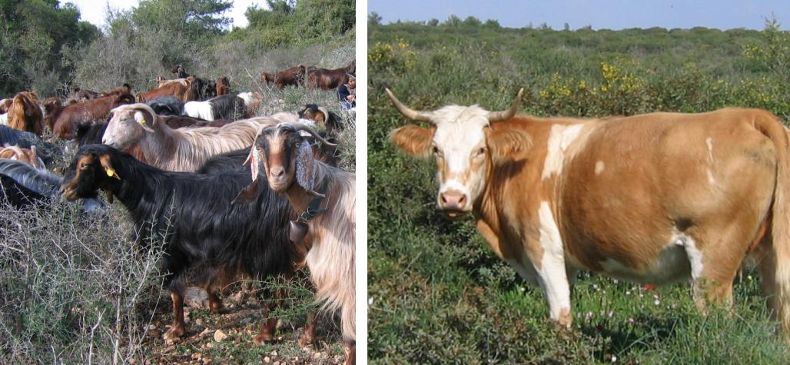
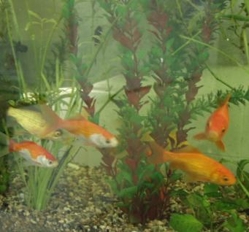
מיון אורגניזמים על פי דרך ההזנה: אוטוטרופים והטרוטרופים
על פי דרך ההזנה, מחלקים את האורגניזמים לשתי קבוצות:
אוֹטוֹטרופים (אוטו = עצמי; טרופי = ניזון) – אלו יצרני המזון, כלומר, הם מייצרים תרכובות
אורגניות מתרכובות אנאורגניות.
האוטוטרופים הם הצמחים, האצות וקבוצות אחדות של חיידקים.
הֶטֶרוֹטרופים (הטרו = שונה; טרופי = ניזון) – אלו צרכני המזון, כלומר, הם זקוקים לקבל
תרכובות אורגניות – לאכול מזון או לקלוט אותו מן הסביבה.
ההטרוטרופים הם בעלי החיים, פטריות וכן רוב החיידקים ואורגניזמים חד-תאיים אחרים.
ההטרוטרופים בונים בתאיהם חומרים אורגניים, אבל רק מחומרים אורגניים אחרים שהם
קלטו בתור מזון. הם אינם יכולים ליצור חומרים אורגניים מחומרים אנאורגניים בלבד.
מי הם האוטוטרופים וההטרוטרופים בתמונות שלפניכם?
3

Slide 4
פוטוסינתזה – תהליך של הפיכת חומרים אי-אורגניים לחומרים אורגניים בעזרת אנרגיית האור
רוב האורגניזמים האוֹטוֹטרופים (כגון צמחים ואצות) מייצרים תרכובות אורגניות מתרכובות אנאורגניות, בתהליך הפוטוסינתזה. בתהליך זה מנוצלת אנרגיית האור לשם בניית חומרים אורגניים (פחמימות) מחומרים אי-אורגניים (מים ופחמן דו חמצני).
אנרגיית האור הופכת לאנרגיה כימית האצורה בתוך הפחמימות.
התהליך מתרחש באיברים הירוקים בצמח (עלים ולעיתים גם גבעולים).
תוצרים
מגיבים
O2
חמצן
אי-אורגני
C6H12O6
גלוקוז
חומר אורגני
שאצורה בו אנרגיה כימית
H2O
מים
חומר אי-אורגני
CO2
פחמן דו חמצני
חומר אי-אורגני
שנקלטים מהקרקע
ע"י השורשים
שנפלט לאוויר
שמנוצל לתהליכי חיים
בצמח
שנקלט מהאוויר
הפחמימות הנוצרות בפוטוסינתזה הופכות בתהליכי המשך לחומרים אורגניים אחרים (כגון חלבונים ושומנים) הדרושים לבניית תאי הצמח ולתפקודם. לייצור מקצת חומרים אלו נחוצים גם חומרים אנאורגניים (מינרלים) הנקלטים מהאדמה.
4

Slide 5
שאלה 1: דרכי הזנה
שאלה 1:
איזה אורגניזם יוצא דופן מבחינת דרך הזנתו?
א. פטרייה
ב. אצה
ג. כלב
ד. סנדלית
5

Slide 6
תשובה
שאלה 1:
איזה אורגניזם יוצא דופן מבחינת דרך הזנתו?
א. פטרייה
ב. אצה
ג. כלב
ד. סנדלית
תשובה:
משפט ב'.
האצה אוטוטרופית, כל השאר הטרוטרופיים.
6

Slide 7
שאלה 2
שאלה 2:
האם האורגניזמים האוֹטוֹטרופים מייצרים את כל החומרים שהם זקוקים להם לקיומם?
7

Slide 8
תשובה
שאלה 2:
האם האורגניזמים האוֹטוֹטרופים מייצרים את כל החומרים שהם זקוקים להם לקיומם?
תשובה:
לא. אמנם, האורגניזמים האוטוטרופים מייצרים תרכובות אורגניות, אבל הם גם חייבים לקלוט חומרים אי-אורגנים אחרים מן הסביבה: מים ו- CO2 לתהליך הפוטוסינתזה, מינרלים שונים לייצור תרכובות אורגניות אחרות (חלבונים, שומנים, חומצות גרעין וכדומה) וחמצן לנשימה בלילה (ביום הם יכולים לנצל לנשימה את החמצן הנוצר בתהליך הפוטוסינתזה).
8

Slide 9
שרשרת המזון – ייצוג איכותי של יחסי תלות בהזנה
האורגניזמים הניזונים זה מזה, הם חוליות שמצטרפות יחד לשרשרת מזון.
וכמו בשרשרת – כל יצור אוכל את מי שנמצא בחוליה שלפניו, ונאכל על ידי מי שנמצא
בחוליה שאחריו.
היצרנים בשרשרת המזון, האוטוטרופים, מייצרים חומר אורגני בתהליך הפוטוסינתזה.
החומרים האורגניים שהם מייצרים, נצרכים על ידי הצרכנים.
שרשרת מזון מייצגת רצף אחד של יחסי הזנה: יצרן שנאכל על ידי אוכל צמחים (צרכן ראשוני) שנאכל על-ידי טורף (צרכן שניוני). בקצה שרשרת המזון נמצא טורף על.
כך חומרים והאנרגיה האצורה בהם, עוברים (כמזון) מחוליה לחוליה בשרשרת המזון.
9

Slide 10
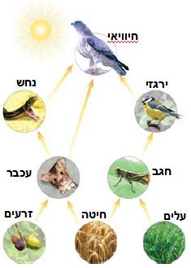
מארג המזון – ייצוג איכותי של יחסי תלות בהזנה
שרשרת מזון מייצגת רצף אחד של אוכלים ושל נאכלים.
מארג מזון מייצג את סך כל שרשרות המזון המשתלבות זו בזו בבית הגידול.
שימו לב!
כיוון החיצים הם הוא הכיוון של מעבר החומרים (והאנרגיה) במערכת – מהנאכל אל האוכל.
דוגמה למארג מזון במערכת אקולוגית כלשהי
10

Slide 11
שאלות 4-3: שרשרת המזון
שאלה 3:
בשרשרת המזון, הצמחים הירוקים הם:
א. צרכנים ראשוניים
ב. צרכנים שניוניים
ג. יצרנים
ד. טורפים
שאלה 4:
בשרשרת המזון, כל בעלי-החיים הם:
א. צרכנים
ב. טורפים
ג. יצרנים
ד. מפרקים
11

Slide 12
תשובות
שאלה 3:
בשרשרת המזון, הצמחים הירוקים הם:
א. צרכנים ראשוניים
ב. צרכנים שניוניים
ג. יצרנים
ד. טורפים
תשובה:
משפט ג
שאלה 4:
בשרשרת המזון, כל בעלי-החיים הם:
א. צרכנים
ב. טורפים
ג. יצרנים
ד. מפרקים
תשובה:
משפט א
הסבר:
לא כל בעלי-החיים טורפים, חלקם אוכלי צמחים. אבל כולם צרכנים.
12

Slide 13
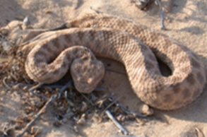
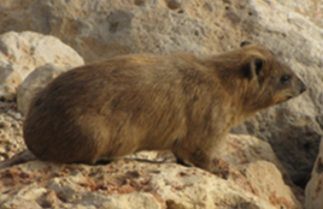
תעודות זהות – שפן הסלע ונחש עכן
תעודת זהות
שם: עכן קטן
מזון: לטאות
דרך ההזנה: הטרוטרוף
רמת ההזנה במערכת האקולוגית:
צרכן שניוני
תעודת זהות
שם: שפן הסלע
מזון: צמחים
דרך ההזנה: הטרוטרוף
רמת ההזנה במערכת האקולוגית:
צרכן ראשוני
ד"ר ירון זיו – אוניברסיטת בו-גוריון ©
ד"ר ירון זיו – אוניברסיטת בו-גוריון ©
13

Slide 14
שאלה 5: תעודות זהות של שקנאי ועכביש
שאלה 5:
מלאו את תעודות הזהות של האורגניזמים:
תעודת זהות
שם: עכביש
מזון:
דרך ההזנה:
רמת ההזנה במערכת האקולוגית:
תעודת זהות
שם: שקנאי
מזון:
דרך ההזנה:
רמת ההזנה במערכת האקולוגית:
© istockphoto.com/ ShaunWilkinson
©istockphoto.com/Jakez
14

Slide 15
תשובה
שאלה 5:
מלאו את תעודות הזהות של האורגניזמים:
תעודת זהות
שם: עכביש
מזון: חיפושית
דרך ההזנה: הטרוטרוף
רמת ההזנה במערכת האקולוגית:
צרכן שניוני
תעודת זהות
שם: שקנאי
מזון: דגים
דרך ההזנה: הטרוטרוף
רמת ההזנה במערכת האקולוגית: צרכן שניוני
© istockphoto.com/ ShaunWilkinson
©istockphoto.com/Jakez
15

Slide 16
שאלה 6: שרשרת המזון
שאלה 6:
בשרשרת המזון, טורפים, שאין בעלי-חיים אחרים הטורפים אותם, הם:
א. צרכנים ראשוניים
ב. יצרנים
ג. מפרקים
ד. טורפי-על
16

Slide 17
תשובה
שאלה 6:
בשרשרת המזון, טורפים, שאין בעלי-חיים אחרים הטורפים אותם, הם:
א. צרכנים ראשוניים
ב. יצרנים
ג. מפרקים
ד. טורפי-על
תשובה:
משפט ד
17

Slide 18
שאלה 7: שרשרת המזון
שאלה 7:
איזו תופעה היא דוגמה ליחסים בין צרכן לבין יצרן?
א. עכברים אוכלים זרעים.
ב. נחשים אוכלים עכברים.
ג. בני אדם אוכלים פטריות.
ד. צמחים קולטים מלחים מהקרקע.
18

Slide 19
תשובה
שאלה 7:
איזו תופעה היא דוגמה ליחסים בין צרכן לבין יצרן?
א. עכברים אוכלים זרעים.
ב. נחשים אוכלים עכברים.
ג. בני אדם אוכלים פטריות.
ד. צמחים קולטים מלחים מהקרקע.
תשובה:
משפט א
הסבר:
העכברים הם צרכנים, שאוכלים יצרנים (זרעים).
הפטריות הן חסרות כלורופיל, כלומר הן הטרוטרופיות (צרכניות) – לא מבצעות פוטוסינתזה, וגם בני האדם הם צרכנים.
19

Slide 20
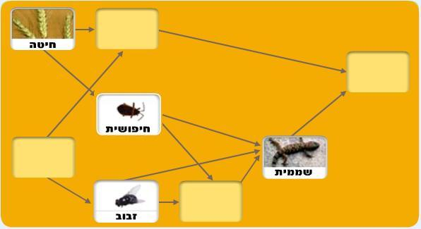
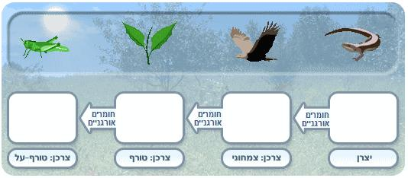
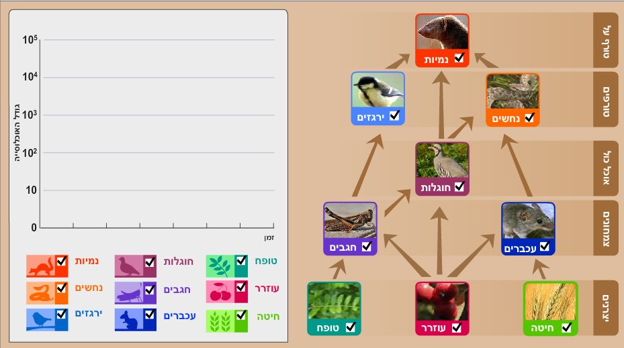
שרשרת מזון, מארג מזון ופירמידת מזון אקולוגית – קישורים לסימולציות
לפניכם קישורים לסימולציות העוסקות בשרשרת מזון ובמארג מזון.
שרשרת, מזון ומארג מזון
שרשרת מזון
מארג מזון
20

Slide 21
שאלות 9-8: שרשרת המזון
שאלה 8:
מה נכון לומר על היצרנים במערכת אקולוגית?
א. הם נאכלים בעיקר על ידי טורפי-העל.
ב. הם ניזונים מתרכובות אורגניות בקרקע.
ג. בלעדיהם לא יהיה מזון לשאר היצורים החיים.
ד. הם זקוקים לצרכנים הראשונים, המספקים להם מזון.
שאלה 9:
בני אדם ניזונים מצמחים ומבעלי-חיים.
לפיכך, איזה תפקיד יש לבני האדם במערכת האקולוגית?
א. טורפי על
ב. גם יצרנים וגם צרכנים
ג. צרכנים ראשוניים בלבד
ד. גם צרכנים ראשוניים וגם שניוניים
21

Slide 22
תשובות
שאלה 8:
מה נכון לומר על היצרנים במערכת אקולוגית?
א. הם נאכלים בעיקר על ידי טורפי-העל.
ב. הם ניזונים מתרכובות אורגניות בקרקע.
ג. בלעדיהם לא יהיה מזון לשאר היצורים החיים.
ד. הם זקוקים לצרכנים הראשונים, המספקים להם מזון.
תשובה:
משפט ג
שאלה 9:
בני אדם ניזונים מצמחים ומבעלי-חיים.
לפיכך, איזה תפקיד יש לבני האדם במערכת האקולוגית?
א. טורפי-על
ב. גם יצרנים וגם צרכנים
ג. צרכנים ראשוניים בלבד
ד. גם צרכנים ראשוניים וגם שניוניים
תשובה:
משפט ד
22

Slide 23
שאלה 10: שרשרת המזון
שאלה 10:
איזה מן התרשימים שלפניכם מייצג נכון שרשרת מזון?
א. ארנבת ← בז ← גזר ← נחש
ב. בז ← ארנבת ← נחש ← גזר
ג. תלתן ← פרה ← אדם
ד. אדם ← תלתן ← פרה
23

Slide 24
תשובה
שאלה 10:
איזה מן התרשימים שלפניכם מייצג נכון שרשרת מזון?
א. ארנבת ← בז ← גזר ← נחש
ב. בז ← ארנבת ← נחש ← גזר
ג. תלתן ← פרה ← אדם
ד. אדם ← תלתן ← פרה
תשובה:
משפט ג
24

Slide 25
שאלה 11: מארג מזון
שאלה 11:
לפניך מארג מזון בבית גידול כלשהו. אוכלוסיית העכברים בבית גידול זה קטנה עקב מגיפה. כיצד ישפיע הדבר על הארנבונים?
עיט
ארנבון עכבר
תירס
א. לארנבונים יהיה יותר מזון, מספר הארנבונים שייטרפו יפחת.
ב. לארנבונים יהיה יותר מזון, מספר הארנבונים שייטרפו יגדל.
ג. לארנבונים יהיה פחות מזון, מספר הארנבונים שייטרפו יפחת.
ד. לארנבונים יהיה פחות מזון, מספר הארנבונים שייטרפו יגדל.
25

Slide 26
תשובה
שאלה 11:
לפניך מארג מזון בבית גידול כלשהו. אוכלוסיית העכברים בבית גידול זה קטנה עקב מגיפה. כיצד ישפיע הדבר על הארנבונים?
עיט
ארנבון עכבר
תירס
א. לארנבונים יהיה יותר מזון, מספר הארנבונים שייטרפו יפחת.
ב. לארנבונים יהיה יותר מזון, מספר הארנבונים שייטרפו יגדל.
ג. לארנבונים יהיה פחות מזון, מספר הארנבונים שייטרפו יפחת.
ד. לארנבונים יהיה פחות מזון, מספר הארנבונים שייטרפו יגדל.
תשובה:
משפט ב
26

Slide 27
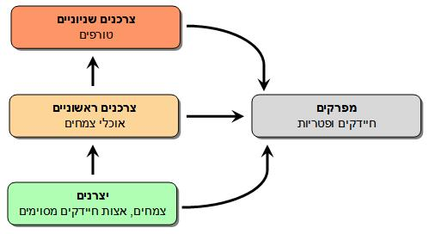
המְפָרקים
בקבוצת המְפָרקים נמצאים חיידקים ופטריות, הניזונים משיירים אורגנים של
כל החוליות בשרשרות המזון: צמחים ובעלי-חיים שמתו, חלקי צמחים שנשרו
לאדמה והפרשות של בעלי-חיים.
המפרקים מפרישים אנזימים לסביבתם, וכך הם מפרקים את החומרים האורגנים שבקרקע (ובמים), לחומרים.
לכן, למפרקים שבמערכת האקולוגית יש חשיבות מיוחדת, כי הם גורמים
למִחזוּר של חומרים בטבע – הופכים חומרים אורגנים לחומרים אנאורגניים,
הזמינים לניצול על ידי היצרנים.
בעלי חיים מתים
והפרשות המכילים
חומרים אורגניים
צמחים וחלקי צמחים
מתים המכילים
חומרים
אורגניים
חומרים
אנאורגניים
27

Slide 28
שאלה 12
שאלה 12:
מתחו קווים בין ה"עולמות הדמיוניים" ובין המאפיינים המתאימים להם:
"עולמות דמיוניים"
עולם ללא
בעלי-חיים
עולם ללא יצרנים
עולם ללא מפרקים
מאפיינים
הצטברות חומרים אורגניים
הצטברות חומרים אנאורגניים
חלק מהצמחים נכחדים בשל
אי האבקת פרחיהם ו/או
אי הפצת זרעיהם
28

Slide 29
תשובה
שאלה 12:
מתחו קווים בין ה"עולמות הדמיוניים" ובין המאפיינים המתאימים להם:
"עולמות דמיוניים"
עולם ללא
בעלי-חיים
עולם ללא יצרנים
עולם ללא מפרקים
מאפיינים
הצטברות חומרים אורגניים
הצטברות חומרים אנאורגניים
חלק מהצמחים נכחדים בשל אי האבקת פרחיהם ו/או
אי הפצת זרעיהם
29

Slide 30
החומרים ממוחזרים במערכת האקולוגית, האנרגיה אינה ממוחזרת
החומרים ממוחזרים במערכת האקולוגית
יצרנים
חומרים אורגניים כגון:
פחמימות, שומנים, חלבונים,
גלוקוז
חומרים אנאורגניים כגון:
מים, פחמן דו-חמצני, חמצן,
אמוניהNH3) )
מפרקים
לעומת זאת, האנרגיה איננה ממוחזרת
הופכת בתהליך נשימה תאית ותהליכים מטבוליים אחרים המתרחשים בגוף כל האורגניזמים ל:
הופכת בתהליך פוטוסינתזה ל:
אנרגיית חום
אנרגיה כימית האצורה בחומרים אורגניים
אנרגיית
אור
אנרגיית החום אינה ניתנת לניצול לפוטו'.
ולכן המערכת האקולוגית תלוי באספקה מתמדת של אור השמש.
30
יותר על נושא זה – בשיעור מחזורי חומרים.

Slide 31
פירמידת מזון אקולוגית – ייצוג כמותי של רמות ההזנה
אפשר לארגן את האורגניזמים בקבוצות, על-פי רמת ההזנה שלהם – בהתאם למספר המעברים של המזון (החומרים והאנרגיה האצורה בהם) מן היצרנים עד הצרכנים.
גודלה של כל רמה בפירמידת המזון האקולוגית, מייצג את הביומסה (כמות החומר) של
כל האורגניזמים הנמצאים בה.
כלומר, פירמידת מזון אקולוגית היא ייצוג כמותי של רמות ההזנה השונות, ולכן היא נקראת גם פירמידת ביומסה.
פירמידת מזון אקולוגית – פירמידת ביומסה
31

Slide 32
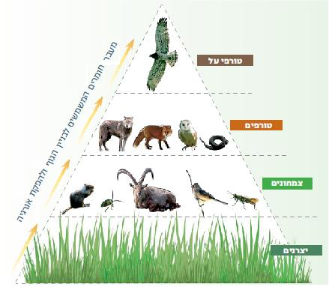
פירמידת מזון אקולוגית – ביומסה ואנרגיה
פירמידת המזון האקולוגית היא למעשה גם פירמידה של אנרגיה, מפני שהביומסה משקפת גם את כמות האנרגיה הכימית (האצורה בחומרים האורגניים).
ולכן, גם חומרים וגם אנרגיה עוברים מרמה לרמה במעלה הפירמידה.
ייצוג של פירמידת ביומסה במערכת אקולוגית יבשתית
32

Slide 33
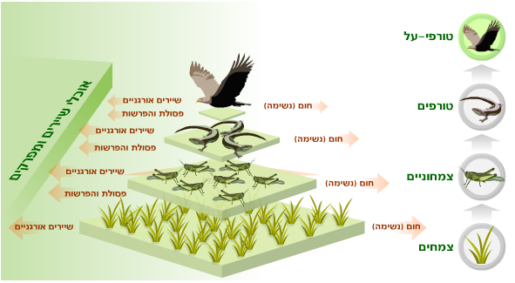
הביומסה והאנרגיה האצורה בה הולכות וקטנות ככל שעולים ברמת ההזנה
מדוע הביומסה והאנרגיה הולכות וקטנות ככל שעולים ברמת ההזנה?
צרכנים שניוניים
צרכנים ראשונים
יצרנים
הביומסה הולכת וקטנה ככל שעולים ברמת ההזנה משום שחלק מהמזון הנאכל ע"י האורגניזמים מתפרק בנשימה תאית, או יוצא בהפרשות, ורק חלק מנוצל לגידול המתבטא בעליית הביומסה.
רק חלק זה עומד לרשות רמת ההזנה הבאה.
האנרגיה הכימית האצורה בביומסה (בחומרים האורגניים הבונים את תאי האורגניזמים)
הולכת וקטנה אף היא, ככל שהביומסה הולכת וקטנה.
פירמידת ביומסה
33

Slide 34
שאלה 13
שאלה 13:
לחקלאי יש שדה והוא מתלבט בין שתי אפשרויות:
א. לגדל בשדה חיטה.
ב. לגדל בשדה חיטה ולתת אותה למאכל לפרות.
איזו ביומסה תהיה גדולה יותר: של החיטה או השינוי בביומסת הפרות שניזונו ממנה?
34

Slide 35
תשובה: כמות הביומסה יורדת ככל שעולים ברמת ההזנה
שאלה 13:
לחקלאי יש שדה והוא מתלבט בין שתי אפשרויות:
א. לגדל בשדה חיטה.
ב. לגדל בשדה חיטה ולתת אותה למאכל לפרות.
איזו ביומסה תהיה גדולה יותר: של החיטה או השינוי בביומסת הפרות שניזונו ממנה?
תשובה:
ביומסת החיטה תהיה גדולה יותר מכיוון שהחיטה הנאכלת ע"י הפרות לא מנוצלת כולה לגידול הפרה, חלק ממנה מפורק בתהליך הנשימה התאית, חלק יוצא בהפרשות, והחלק הנותר מנוצל לגידול המתבטא בשינוי הביומסה של הפרות.
שימו :
שאלה זו מופיעה בבחינות הבגרות בווריאציות שונות:
דוגמאות:
א. נותנים לבעלי חיים בגן חיות לאכול פירות. מתי הם יקבלו יותר חומרים (וכמובן את האנרגיה האצורה בהם) – כשנותנים להם פירות נגועים בחרקים או פירות ללא חרקים?
ב. מלחים שאונייתם טבעה הגיעו לאי בודד. יש ברשותם תרנגולות ולחם.
מה כדאי להם לעשות: לתת לתרנגולות לאכול את הלחם ואחר כך לאכול את התרנגולות,
או לאכול את התרנגולות ואח"כ את הלחם.
התשובה העקרונית תמיד זהה: כדאי לאכול את השלב הנמוך יותר בפירמידה, כלומר הצמחים, כי אם נאכל את השלבים הגבוהים יותר נפסיד חלק מהחומרים.
35

Slide 36
סיכום: דרכי הזנה, מארג מזון
האורגניזמים מתחלקים על פי דרך הזנתם לאוטוטרופים והטרוטרופים.
האורגניזמים האוטוטרופים הם היצרנים בבית הגידול. קיום כל שאר האורגניזמים במערכת
האקולוגית (של הצרכנים הראשוניים במישרין ושל הצרכנים השניוניים בעקיפין) תלוי בחומרים
האורגניים המיוצרים על ידי היצרנים.
יחסי טורף-נטרף הם יחסי גומלין מרכזיים במערכת האקולוגית.
שרשרת מזון מייצגת רצף אחד של יחסי הזנה: יצרן שנאכל על ידי אוכל צמחים (צרכן ראשוני),
שנאכל על ידי טורף (צרכן שניוני). בקצה שרשרת המזון נמצא טורף-על.
מארג מזון מייצג את סך כל שרשרות המזון המשתלבות זו בזו בבית הגידול.
36

Slide 37
סיכום: פירמידת ביומסה
פירמידת ביומסה מתארת את ביומסת היצרנים וביומסת הצרכנים השונים בבית הגידול.
הביומסה הולכת וקטנה ככל שעולים ברמת ההזנה משום שחלק מהמזון הנאכל על ידי
האורגניזמים מתפרק בנשימה תאית או יוצא בהפרשות, ורק חלק מנוצל לגידול, המתבטא
בעליית הביומסה. רק חלק זה עומד לרשות רמת ההזנה הבאה.
האנרגיה הכימית האצורה בביומסה (בחומרים האורגניים הבונים את תאי האורגניזמים)
הולכת וקטנה אף היא, ככל שהביומסה הולכת וקטנה.
37

Slide 38
סיכום: מחזור חומרים וזרימת אנרגיה במערכת האקולוגית
במערכת האקולוגית מתקיים מחזור של חומרים:
היצרנים הופכים חומרים אנאורגניים לחומרים אורגניים, והמפרקים הופכים חומרים אורגניים
לחומרים אנאורגניים הזמינים ליצרנים.
לעומת זאת, האנרגיה אינה ממוחזרת: אנרגיית האור הופכת בתהליך הפוטוסינתזה לאנרגיה
כימית, האצורה בחומרים האורגניים. כאשר החומרים האורגניים מתפרקים בתהליך נשימה
תאית ותהליכים מטבוליים אחרים המתרחשים בגוף כל האורגניזמים, משתחררת אנרגיית
חום.
אנרגיית החום אינה ניתנת לניצול בתהליך הפוטוסינתזה, ולכן קיומה של המערכת האקולוגית
בכדור הארץ תלוי באספקה מתמדת של אור השמש.
מונחים (מתכנית הלימודים):
אוטוטרוף, הטרוטרוף,
ביומסה, חומר אורגני, חומר אנאורגני (אי-אורגני),
אנרגיה כימית, אנרגיית חום,
יצרנים, מפרקים, צרכנים ראשוניים, צרכנים שניוניים, טורף-על, יחסי הזנה,
נשימה, פוטוסינתזה.
38

Slide 39
תרגול נוסף – שאלות 14-15: פירמידת מזון אקולוגית
שאלה 14:
מה נכון לומר בדרך כלל על מערכת אקולוגית מאוזנת?
א. מספר היצרנים שווה למספר הצרכנים הראשוניים.
ב. מספר היצרנים קטן ממספר הצרכנים הראשוניים.
ג. הביומסה של היצרנים קטנה מהביומסה של הצרכנים הראשוניים.
ד. הביומסה של היצרנים גדולה מהביומסה של הצרכנים הראשוניים.
שאלה 15:
מדוע הצמחים נמצאים בבסיס הפירמידה האקולוגית?
א. הם קולטים את החומרים האורגניים מן הקרקע.
ב. הם קולטים מים מן הקרקע ופולטים חמצן לאוויר.
ג. הם מייצרים חומרים אורגניים מחומרים אנאורגניים.
ד. הם מייצרים אנרגיה וחומרים אנאורגניים.
39

Slide 40
תשובות
שאלה 14:
מה נכון לומר בדרך כלל על מערכת אקולוגית מאוזנת?
א. מספר היצרנים שווה למספר הצרכנים הראשוניים.
ב. מספר היצרנים קטן ממספר הצרכנים הראשוניים.
ג. הביומסה של היצרנים קטנה מהביומסה של הצרכנים הראשוניים.
ד. הביומסה של היצרנים גדולה מהביומסה של הצרכנים הראשוניים.
תשובה:
משפט ד
שאלה 15:
מדוע הצמחים נמצאים בבסיס הפירמידה האקולוגית?
א. הם קולטים את החומרים האורגניים מן הקרקע.
ב. הם קולטים מים מן הקרקע ופולטים חמצן לאוויר.
ג. הם מייצרים חומרים אורגניים מחומרים אנאורגניים.
ד. הם מייצרים אנרגיה וחומרים אנאורגניים.
תשובה:
משפט ג
40

Slide 41
שאלה 16: פירמידת מזון אקולוגית
שאלה 16:
בפירמידה האקולוגית המייצגת בית גידול:
א. בכל אחת מרמות ההזנה יש רק מין אחד של אורגניזמים.
ב. מין מסוים של אורגניזמים יכול להימצא ביותר מרמת הזנה אחת.
ג. מספר האורגניזמים ברמה השנייה אינו יכול להיות גדול ממספרם ברמה שלישית.
ד. יש בה תמיד ארבע רמות הזנה.
41

Slide 42
תשובה
שאלה 16:
בפירמידה האקולוגית המייצגת בית גידול:
א. בכל אחת מרמות ההזנה יש רק מין אחד של אורגניזמים.
ב. מין מסוים של אורגניזמים יכול להימצא ביותר מרמת הזנה אחת.
ג. מספר האורגניזמים ברמה השנייה אינו יכול להיות גדול ממספרם ברמה שלישית.
ד. יש בה תמיד ארבע רמות הזנה.
תשובה:
משפט ב
הסבר:
דוגמאות לאורגניזמים שעשויים להימצא ביותר מרמת הזנה אחת:
אוכלי-כל, שהם גם אוכלי צמחים (נמצאים ברמת הזנה: צרכנים ראשוניים) וגם טורפים (נמצאים ברמת הזנה: צרכנים שניוניים);
צמחים טורפים, שנמצאים גם ברמת היצרנים וגם ברמת הצרכנים השניוניים (הם טורפים בעלי-חיים קטנים).
עינן ירוק (Euglena) שבתנאים מסוימים ניזון בדרך אוטוטרופית, ובתנאים אחרים הוא הטרוטרוף.
42

Slide 43
שאלה 17
שאלה 17:
תהליך חשוב המבוצע רק על ידי היצרנים במערכת האקולוגית, נמדד באמצעות:
א. עלייה בכמות הפחמן הדו-חמצני במערכת.
ב. עלייה בביומסה של הצמחים במערכת.
ג. עליית הטמפרטורה במערכת.
ד. ירידה בעוצמת האור במערכת.
43

Slide 44
תשובה
שאלה 17:
תהליך חשוב המבוצע רק על ידי היצרנים במערכת האקולוגית, נמדד באמצעות:
א. עלייה בכמות הפחמן הדו-חמצני במערכת.
ב. עלייה בביומסה של הצמחים במערכת.
ג. עליית הטמפרטורה במערכת.
ד. ירידה בעוצמת האור במערכת.
תשובה:
משפט ב
הסבר:
הכוונה לתהליך הפוטוסינתזה, שמאפשר לצמחים לגדול – להעלות את הביומסה שלהם.
שימו !
תהליך הפוטוסינתזה שבו נוצרים חומרים אורגניים, גורם לעליית הביומסה.
תהליך הנשימה התאית, שבו מתפרקים חומרים אורגניים.
במערכת אקולוגית בלתי מאוזנת שבה יש יותר צרכנים מיצרנים, קצב הנשימה התאית יהיה גדול מקצב הפוטוסינתזה ולכן הביומסה תלך ותקטן.
44

Slide 45
שאלות 18-19
שאלה 18:
ארגנו את החוליות הבאות לפי הסדר הנכון בשרשרת מזון. שימו לב לכיוון החצים!
החוליות: טורף-על ; יצרן ; צרכן שניוני (טורף) ; צרכן ראשוני (אוכל צמחים)
← ← ←
שאלה 19:
מה מסמל הכיוון של החצים בשרשרת המזון?
א. החצים מצביעים מכיוון מי שאוכל, אל כיוון המזון הנאכל .
ב. כל חץ מצביע מכיוון של אורגניזם גדול לכיוון אורגניזם קטן יותר.
ג. כל חץ מצביע מכיוון של אורגניזם נדיר לכיוון אורגניזם נפוץ יותר.
ד. הם מצביעים על הכיוון של מעבר החומרים (והאנרגיה) במערכת .
45

Slide 46
תשובות
שאלה 18:
ארגנו את החוליות הבאות לפי הסדר הנכון בשרשרת מזון. שימו לב לכיוון החצים!
החוליות: טורף-על ; יצרן ; צרכן שניוני (טורף) ; צרכן ראשוני (אוכל צמחים)
← ← ←
תשובה:
יצרן ← צרכן ראשוני (אוכל צמחים) ← צרכן שניוני (טורף) ← טורף על
שאלה 19:
מה מסמל הכיוון של החצים בשרשרת המזון?
א. החצים מצביעים מכיוון מי שאוכל, אל כיוון המזון הנאכל .
ב. כל חץ מצביע מכיוון של אורגניזם גדול לכיוון אורגניזם קטן יותר.
ג. כל חץ מצביע מכיוון של אורגניזם נדיר לכיוון אורגניזם נפוץ יותר.
ד. הם מצביעים על הכיוון של מעבר החומרים (והאנרגיה) במערכת.
תשובה:
משפט ד
46

Slide 47
שאלה 20
שאלה 20:
איזה מן התרשימים שלפניכם מייצג נכון מעבר חומרים ואנרגיה במערכת אקולוגית?
א. עכבר ← זרעים ← חתול ← נץ
ב. חתול ← זרעים ← נץ ← עכבר
ג. זרעים ← חתול ← עכבר ← נץ
ד. זרעים ← עכבר ← חתול ← נץ
47

Slide 48
תשובה
שאלה 20:
איזה מן התרשימים שלפניכם מייצג נכון מעבר חומרים ואנרגיה במערכת אקולוגית?
א. עכבר ← זרעים ← חתול ← נץ
ב. חתול ← זרעים ← נץ ← עכבר
ג. זרעים ← חתול ← עכבר ← נץ
ד. זרעים ← עכבר ← חתול ← נץ
תשובה:
משפט ד
48

Slide 49
שאלה 21
שאלה 21:
מהי הפעילות העיקרית של המפָרקים בשרשרת המזון?
א. הפיכת תרכובות אורגניות לתרכובות אורגניות.
ב. הפיכת תרכובות אנאורגניות לתרכובות אנאורגניות.
ג. הפיכת תרכובות אורגניות לתרכובות אנאורגניות.
ד. הפיכת תרכובות אנאורגניות לתרכובות אורגניות.
49

Slide 50
תשובה
שאלה 21:
מהי הפעילות העיקרית של המפָרקים בשרשרת המזון?
א. הפיכת תרכובות אורגניות לתרכובות אורגניות.
ב. הפיכת תרכובות אנאורגניות לתרכובות אנאורגניות.
ג. הפיכת תרכובות אורגניות לתרכובות אנאורגניות.
ד. הפיכת תרכובות אנאורגניות לתרכובות אורגניות.
תשובה:
משפט ג
50

Slide 51
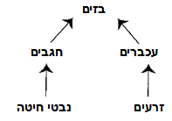
שאלה 22
שאלה 22:
לפניכם סכמה של מארג מזון במערכת אקולוגית מסוימת.
א. מי הם היצרנים במארג זה?
ב. מי הם הצרכנים הראשוניים במארג זה?
ג. מי הם הצרכנים השניוניים במארג זה?
51

Slide 52
תשובה
שאלה 22:
לפניכם סכמה של מארג מזון במערכת אקולוגית מסוימת.
א. מי הם היצרנים במארג זה?
ב. מי הם הצרכנים הראשוניים במארג זה?
ג. מי הם הצרכנים השניוניים במארג זה?
תשובה:
יצרנים: הזרעים ונבטי החיטה (הצמחים)
תשובה:
צרכנים ראשוניים: עכברים וחגבים (אוכלי הצמחים)
תשובה:
צרכנים שניוניים: בזים (הטורפים; בבתי גידול מסוימים, הבזים הם טורפי-העל).
52

Slide 53
שאלות 23-24
לפניכם סכמה של מארג מזון במערכת אקולוגית מסוימת.
שאלות 23-24 קשורות למארג זה.
שאלה 23:
תארו 3 שרשרות מזון המופיעות בסכמה זאת.
שאלה 24:
אילו אורגניזמים משתתפים בכל שרשרות המזון
שבמארג זה?
53

Slide 54
תשובות
שאלה 23:
תארו 3 שרשרות מזון המופיעות בסכמה זאת.
תשובות אפשריות:
זרעים – עכבר –חיוויאי
זרעים – עכבר – נחש – חיוויאי
חיטה – עכבר –חיוויאי
חיטה – עכבר – נחש – חיוויאי
חיטה – חגב – ירגזי – חיוויאי
עלים – חגב – ירגזי – חיוויאי
שאלה 24:
אילו אורגניזמים משתתפים בכל שרשרות המזון שבמארג זה?
תשובה:
רק החיוויאי (טורף-העל) במערכת זו.
54

Slide 55
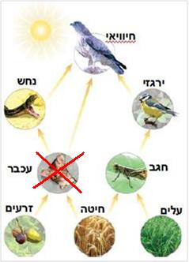
פגיעה במארג המזון
במארג המזון משולבות שרשרות מזון שונות.
כלומר, חוליה כלשהי בשרשרת אחת, יכולה להיות מחוברת גם לשרשרות נוספות באותו מארג.
לכן, אפילו פגיעה בחוליה אחת, באחת משרשרות המזון האלה, עלולה להשפיע על שרשרות אחדות המשולבות באותו מארג, או אפילו על מארג המזון כולו.
מה דעתכם:
פגיעה בחוליית העכברים, במארג המזון שלפניכם, על מי היא תשפיע?
האם יש חוליה במארג המזון הזה, שלא תושפע מן הפגיעה בעכברים?
55

Slide 56
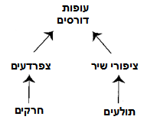
שאלה 25
שאלה 25:
לפניכם סכמה של מארג מזון במערכת אקולוגית מסוימת.
א. מה יקרה לאוכלוסיית התולעים, אם כל ציפורי השיר יסולקו
מן המערכת? נמקו.
ב. מה יקרה לאוכלוסיית החרקים, אם כל ציפורי השיר יסולקו
מן המערכת? נמקו.
ג. מה יקרה לאוכלוסיית החרקים, אם כל העופות הדורסים
יסולקו מן המערכת? נמקו.

Slide 57
תשובה
שאלה 25:
לפניכם סכמה של מארג מזון במערכת אקולוגית מסוימת.
א. מה יקרה לאוכלוסיית התולעים, אם כל ציפורי השיר יסולקו
מן המערכת? נמקו.
ב. מה יקרה לאוכלוסיית החרקים, אם כל ציפורי השיר יסולקו
מן המערכת? נמקו.
ג. מה יקרה לאוכלוסיית החרקים, אם כל העופות הדורסים
יסולקו מן המערכת? נמקו.
תשובה:
אוכלוסיית התולעים תגדל, כי לתולעים לא יהיו טורפים.
תשובה:
אוכלוסיית החרקים תגדל, כי בהיעדר ציפורי השיר, העופות הדורסים ייאלצו לטרוף יותר צפרדעים. ולכן פחות חרקים ייטרפו.
תשובה:
אוכלוסיית החרקים תקטן, כי הצפרדעים לא יטרפו אלא יתרבו, והם יטרפו יותר חרקים.
57

Slide 58
שאלה 26
שאלה 26:
חומרים ואנרגיה – באמצעות איזו דרך הם עוברים במארג המזון בטבע?
א. נשימה
ב. פוטוסינתזה
ג. הזנה
ד. כל התשובות נכונות
58

Slide 59
תשובה
שאלה 26:
חומרים ואנרגיה – באמצעות איזו דרך הם עוברים במארג המזון בטבע?
א. נשימה
ב. פוטוסינתזה
ג. הזנה
ד. כל התשובות נכונות
תשובה:
משפט ג
הסבר:
שאלה זו מתייחסת רק להיבט הצר של מארג המזון.
במארג המזון, החומרים אורגניים.מכילים אנרגיה כימית, ולכן באמצעות קשרי ההזנה מועברים הן חומרים והן האנרגיה הכימית הכלולה בהם.
59

Slide 60
שאלה 27
שאלה 27:
תהליך חשוב המבוצע רק על ידי היצרנים במערכת האקולוגית, נמדד באמצעות:
א. עלייה בכמות הפחמן הדו-חמצני במערכת.
ב. עלייה בביומסה של הצמחים במערכת.
ג. עליית הטמפרטורה במערכת.
ד. ירידה בעוצמת האור במערכת.
60

Slide 61
תשובה
שאלה 27:
תהליך חשוב המבוצע רק על ידי היצרנים במערכת האקולוגית, נמדד באמצעות:
א. עלייה בכמות הפחמן הדו-חמצני במערכת.
ב. עלייה בביומסה של הצמחים במערכת.
ג. עליית הטמפרטורה במערכת.
ד. ירידה בעוצמת האור במערכת.
תשובה:
משפט ב
הסבר:
הכוונה לתהליך הפוטוסינתזה, שמאפשר לצמחים לגדול – להעלות את הביומסה שלהם.
61

Slide 62
שאלה 28
שאלה 28:
מה מייחד את היצורים המבצעים את תהליך הפוטוסינתזה?
א. הם קולטים חמצן ופולטים פחמן דו-חמצני.
ב. הם מייצרים חומר אי-אורגני מחומר אורגני.
ג. הם מייצרים חומר אורגני מחומר אי-אורגני.
ד. הם קולטים מים ופולטים אנרגיה של חום.
62

Slide 63
תשובה
שאלה 28:
מה מייחד את היצורים המבצעים את תהליך הפוטוסינתזה?
א. הם קולטים חמצן ופולטים פחמן דו-חמצני.
ב. הם מייצרים חומר אי-אורגני מחומר אורגני.
ג. הם מייצרים חומר אורגני מחומר אי-אורגני.
ד. הם קולטים מים ופולטים אנרגיה של חום.
תשובה:
משפט ג'
הסבר:
משפטים א' ו-ד' אינם מייחדים רק צמחים, אלא גם אורגניזמים אחרים.
63

Slide 64
שאלות 29-30
שאלה 29:
מי הם האורגניזמים ההֶטֶרוֹטרופים, ומדוע הם נקראים כך?
שאלה 30:
האם כל אורגניזם הטרוטרופי חייב לאכול אורגניזם אוטוטרופי (לאכול צמחים)?

Slide 65
תשובות
שאלה 29:
מי הם האורגניזמים ההֶטֶרוֹטרופים, ומדוע הם נקראים כך?
תשובה:
האורגניזמים ההטרוטרופים הם בעלי החיים, הפטריות, רוב החיידקים ויצורים רב-תאיים רבים אחרים, שאינם מבצעים פוטוסינתזה. הם נקראים כך כי הם זקוקים למזון ממקור חיצוני. כדי לייצר את התרכובות האורגניות הייחודיות הבונות את גופם, הם מפרקים (פירוק כימי; עיכול) את התרכובות האורגניות שהם אוכלים (או קולטים מן הסביבה). תוצרי העיכול מועברים אל תוך תאי הגוף, ושם הם מנוצלים לבניית התרכובות האורגניות הנחוצות להם.
שאלה 30:
האם כל אורגניזם הטרוטרופי חייב לאכול אורגניזם אוטוטרופי (לאכול צמחים)?
תשובה:
אמנם, יש האורגניזמים ההטרוטרופים אוכלים צמחים (או אורגניזמים אוטוטרופים אחרים), אך יש גם כאלה שטורפים בעלי חיים אחרים (הם טורפים אורגניזמים הטרוטרופים), ויש גם כאלה שניזונים משאריות של אורגניזמים שמתו, או מהפרשות ("מְפָרקים").
65

Slide 66
שאלה 31
שאלה 31:
סמנו את כל האורגניזמים המבצעים את תהליך הפוטוסינתזה:
בעלי חיים ; צמחים ; פטריות ; אצות ; וירוסים
66

Slide 67
תשובה
שאלה 31:
סמנו את כל האורגניזמים המבצעים את תהליך הפוטוסינתזה:
בעלי חיים ; צמחים ; פטריות ; אצות; וירוסים
הסבר:
רק אורגניזמים שמכילים כלורופיל (הצמחים הירוקים, האצות וקבוצות אחדות של חיידקים), מבצעים פוטוסינתזה. רק הם מסוגלים לקלוט את אור השמש, ובעזרתו לייצר חומר אורגני מחומרים אנאורגנים שהם קולטים מן הסביבה.
שימו לב:
האורגניזמים המבצעים פוטוסינתזה, אינם זקוקים למקור מזון (לחומר אורגני) חיצוני,
כי הם מייצרים בעצמם חומרים אורגניים.
אורגניזמים כאלה הם אוֹטוֹטרופים (אוטו = עצמי; טרופי = ניזון). כלומר, במערכת האקולוגית הם יצרני המזון.
לעומתם, אורגניזמים שאינם יכולים לייצר בעצמם חומר אורגני, זקוקים למזון ממקור חיצוני. ביניהם: בעלי החיים, פטריות, רוב החיידקים ויצורים חד-תאיים נוספים.
אלו אורגניזמים הֶטֶרוֹטרופים (הֶטֶרו = שונה; טרופי = ניזון). במערכת האקולוגית הם צרכני המזון וגם המְפרקים.
67

Slide 68
שאלה 32
שאלה 32:
העבירו צמח עם האדמה שגדל בה, המכילה מים ומינרלים, לצנצנת זכוכית סגורה.
מה חייבים לספק למערכת מבחוץ, כדי שהצמח ימשיך להתקיים בה לאורך זמן?
א. חמצן
ב. הורמונים
ג. אנרגיה
ד. גלוקוז
68

Slide 69
תשובה
שאלה 32:
העבירו צמח עם האדמה שגדל בה, המכילה מים ומינרלים, לצנצנת זכוכית סגורה.
מה חייבים לספק למערכת מבחוץ, כדי שהצמח ימשיך להתקיים בה לאורך זמן?
א. חמצן
ב. הורמונים
ג. אנרגיה
ד. גלוקוז
תשובה:
משפט ג'
הסבר:
האנרגיה (אור) נחוצה לקיומו של תהליך הפוטוסינתזה, שבו הצמח מייצר חומרים אורגניים, ופולט גז חמצן. חמצן זה משמש לנשימת הצמח.
שאר החומרים שהצמח זקוק להם נמצאים בצנצנת (המים והמינרלים שבאדמה).
69

